Slide 1
华中科技大学计算机学院
数据库系统原理
Database System Principle
第三章 关系数据库标准语言SQL
Database System Principle

Slide 2
第三章 关系数据库标准语言SQL
3.1 SQL概述
3.2 学生-课程数据库
3.3 数据定义
3.4 数据查询
3.5 数据更新
3.6 视图
Database System Principle

Slide 3
Do You Know SQL?
Explain the difference between:
SELECT b
FROM R
WHERE a<10 OR a>=10;
and
SELECT b
FROM R;
a b
20
30
40
… …
R
Notes:
Is a quart larger than, equal to or less than a liter?

Slide 4
And How About These?
SELECT a
FROM R, S
WHERE R.b = S.b;
SELECT a
FROM R
WHERE b IN (SELECT b FROM S);

Slide 5
3.1 SQL概述
SQL（Structured Query Language）
结构化查询语言，是关系数据库的标准语言
SQL是一个通用的、功能极强的关系数据库语言
Database System Principle

Slide 6
SQL概述（续）
3.1.1 SQL 的产生与发展
3.1.2 SQL的特点
3.1.3 SQL的基本概念
Database System Principle

Slide 7
SQL标准的进展过程
标准 大致页数 发布日期
SQL/86 1986.10
SQL/89(FIPS 127-1) 120页 1989年
SQL/92 622页 1992年
SQL99 1700页 1999年
SQL2003 2003年
SQL2006 2006年
SQL2008 2008年
两大标准化组织：
  ANSI (American National Standard Institute)
  ISO (International Organization for Standardization)
Database System Principle

Slide 8
3.1 SQL概述
3.1.1 SQL 的产生与发展
3.1.2 SQL的特点
3.1.3 SQL的基本概念
Database System Principle

Slide 9
3.1.2 SQL的特点
  1. 综合统一
  集数据定义语言（DDL），数据操纵语言（DML），数据控制语言（DCL）功能于一体。
  可以独立完成数据库生命周期中的全部活动：
    定义关系模式，插入数据，建立数据库；
    对数据库中的数据进行查询和更新；
    数据库重构和维护
    数据库安全性、完整性控制等
  用户数据库投入运行后，可根据需要随时逐步修改模式，不影响数据的运行。
  数据操作符统一
Database System Principle

Slide 10
2.高度非过程化
非关系数据模型的数据操纵语言“面向过程”，必须指定存取路径。
SQL只要提出“做什么”，无须了解存取路径。
存取路径的选择以及SQL的操作过程由系统自动完成。
Database System Principle

Slide 11
3.面向集合的操作方式
非关系数据模型采用面向记录的操作方式，操作对象是一条记录
SQL采用集合操作方式
  操作对象、查找结果可以是元组的集合
  一次插入、删除、更新操作的对象可以是元组的集合
Database System Principle

Slide 12
4.以同一种语法结构提供多种使用方式
SQL是独立的语言
能够独立地用于联机交互的使用方式
SQL又是嵌入式语言
SQL能够嵌入到高级语言（例如C，C++，Java）程序中，供程序员设计程序时使用
Database System Principle

Slide 13
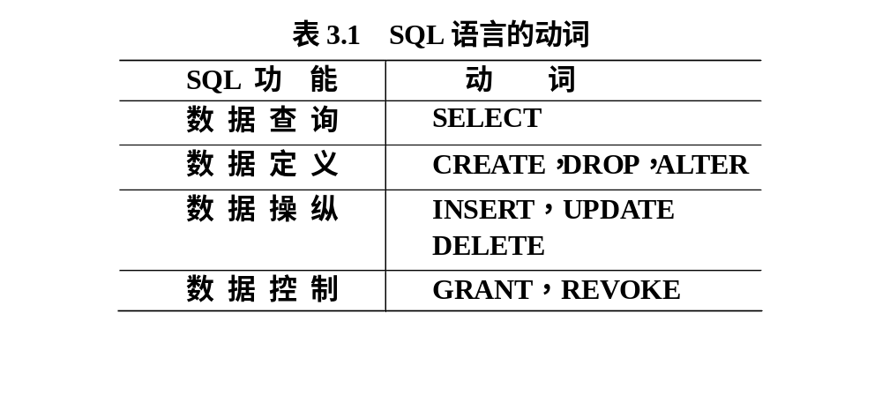
5.语言简洁，易学易用
SQL功能极强，完成核心功能只用了9个动词。
Database System Principle

Slide 14
3.1 SQL概述
3.1.1 SQL 的产生与发展
3.1.2 SQL的特点
3.1.3 SQL的基本概念
Database System Principle

Slide 15
SQL的基本概念（续）
SQL支持关系数据库三级模式结构
SQL
视图1
视图2
外模式
基本表1
基本表2
基本表3
基本表4
模 式
存储文件1
存储文件2
内模式
Database System Principle

Slide 16
SQL的基本概念（续）
基本表
  本身独立存在的表
  SQL中一个关系就对应一个基本表
  一个(或多个)基本表对应一个存储文件
  一个表可以带若干索引
存储文件
  逻辑结构组成了关系数据库的内模式
  物理结构是任意的，对用户透明
视图
  从一个或几个基本表导出的表
  数据库中只存放视图的定义而不存放视图对应的数据
  视图是一个虚表
  用户可以在视图上再定义视图
Database System Principle

Slide 17
第三章 关系数据库标准语言SQL
3.1 SQL概述
3.2 学生-课程数据库
3.3 数据定义
3.4 数据查询
3.5 数据更新
3.6 视图
Database System Principle

Slide 18
3.2 学生-课程 数据库
学生-课程模式 S-T :
学生表：Student(Sno,Sname,Ssex,Sage,Sdept)
课程表：Course(Cno,Cname,Cpno,Ccredit)
学生选课表：SC(Sno,Cno,Grade)
Database System Principle

Slide 19
Student表
学 号 Sno | 姓 名 Sname | 性 别 Ssex | 年 龄 Sage | 所 在 系 Sdept
200215121 200215122 200215123 200515125 | 李勇 刘晨 王敏 张立 | 男 女 女 男 | 20 19 18 19 | CS CS MA IS
Database System Principle

Slide 20
Course表
课程号 Cno | 课程名 Cname | 先行课 Cpno | 学分 Ccredit
1 2 3 4 5 6 7 | 数据库 数学 信息系统 操作系统 数据结构 数据处理 PASCAL语言 | 5 1 6 7 6 | 4 2 4 3 4 2 4
Database System Principle

Slide 21
SC表
学 号 Sno | 课程号 Cno | 成绩 Grade
200215121 200215121 200215121 200215122 200215122 | 1 2 3 2 3 | 92 85 88 90 80
Database System Principle

Slide 22
第三章 关系数据库标准语言SQL
3.1 SQL概述
3.2 学生-课程数据库
3.3 数据定义
3.4 数据查询
3.5 数据更新
3.6 视图
Database System Principle

Slide 23
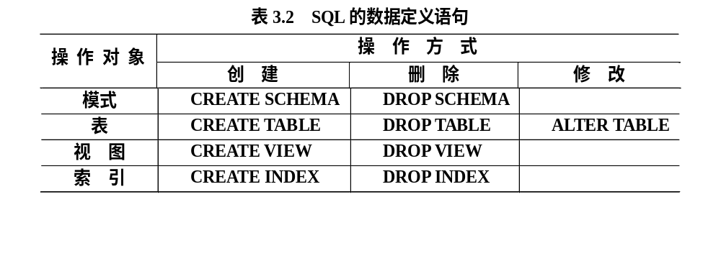
3.3 数据定义
SQL的数据定义功能: 模式定义、表定义、视图和索引的定义
Database System Principle

Slide 24
3.3 数据定义
3.3.1 模式的定义与删除
3.3.2 基本表的定义、删除与修改
3.3.3 索引的建立与删除
Database System Principle

Slide 25
3.3.1 模式的定义与删除
[例1]定义一个学生-课程模式S-T
CREATE SCHEMA “S-T” AUTHORIZATION WANG;
为用户WANG定义了一个模式S-T
[例2]CREATE SCHEMA AUTHORIZATION WANG；
<模式名>隐含为用户名WANG
  如果没有指定<模式名>，那么<模式名>隐含为<用户名>
Database System Principle

Slide 26
一、定义模式
定义模式实际上定义了一个命名空间
在这个空间中可以定义该模式包含的数据库对象，例如基本表、视图、索引等
在CREATE SCHEMA中可以接受CREATE TABLE，CREATE VIEW和GRANT子句
CREATE SCHEMA <模式名> AUTHORIZATION <用户名>[<表定义子句>|<视图定义子句>|<授权定义子句>]
Database System Principle

Slide 27
定义模式（续）
[例3]
CREATE SCHEMA TEST AUTHORIZATION ZHANG
CREATE TABLE TAB1(COL1 SMALLINT，
COL2 INT，
COL3 CHAR(20)，
COL4 NUMERIC(10，3)，
COL5 DECIMAL(5，2)
)；
为用户ZHANG创建了一个模式TEST，并在其中定义了一个表TAB1。
Database System Principle

Slide 28
二、删除模式
DROP SCHEMA <模式名> <CASCADE | RESTRICT>
  CASCADE(级联)：
  删除模式的同时把该模式中所有的数据库对象全部删除
  RESTRICT(限制)：
  如果该模式中定义了下属的数据库对象（如表、视图等），则拒绝该删除语句的执行。
  当该模式中没有任何下属的对象时才能执行。
Database System Principle

Slide 29
删除模式（续）
[例4] DROP SCHEMA ZHANG CASCADE；
删除模式ZHANG
同时该模式中定义的表TAB1也被删除
Database System Principle

Slide 30
3.3 数据定义
3.3.1 模式的定义与删除
3.3.2 基本表的定义、删除与修改
3.3.3 索引的建立与删除
Database System Principle

Slide 31
3.3.2 基本表的定义、删除与修改
一、定义基本表
CREATE TABLE <表名>
  （<列名> <数据类型>[ <列级完整性约束条件> ]
  [，<列名> <数据类型>[ <列级完整性约束条件>] ] …
  [，<表级完整性约束条件> ] ）；
如果完整性约束条件涉及到该表的多个属性列，则必须定义在表级上，否则既可以定义在列级也可以定义在表级。
Database System Principle

Slide 32
学生表Student
[例5] 建立“学生”表Student，学号是主码，姓名取值唯一。
CREATE TABLE Student
(Sno CHAR(9) PRIMARY KEY， /* 列级完整性约束条件*/
Sname CHAR(20) UNIQUE， /* Sname取唯一值*/
Ssex CHAR(2)，
Sage SMALLINT，
Sdept CHAR(20)
)；
主码
Database System Principle

Slide 33
课程表Course
[例6] 建立一个“课程”表Course
CREATE TABLE Course
( Cno CHAR(4) PRIMARY KEY，
Cname CHAR(40)，
Cpno CHAR(4) ，
Ccredit SMALLINT，
FOREIGN KEY (Cpno) REFERENCES Course(Cno)
);
先修课
Cpno是外码
被参照表是Course
被参照列是Cno
Database System Principle

Slide 34
学生选课表SC
[例7] 建立一个“学生选课”表SC
CREATE TABLE SC
(Sno CHAR(9)，
Cno CHAR(4)，
Grade SMALLINT，
PRIMARY KEY (Sno，Cno)，
/* 主码由两个属性构成，必须作为表级完整性进行定义*/
FOREIGN KEY (Sno) REFERENCES Student(Sno)，
/* 表级完整性约束条件，Sno是外码，被参照表是Student */
FOREIGN KEY (Cno) REFERENCES Course(Cno)
/* 表级完整性约束条件， Cno是外码，被参照表是Course*/
);
Database System Principle

Slide 35
二、数据类型
SQL中域的概念用数据类型来实现
定义表的属性时需要指明其数据类型及长度
选用哪种数据类型
  取值范围
  要做哪些运算
Database System Principle

Slide 36
二、数据类型
数据类型 | 含义
CHAR(n) | 长度为n的定长字符串
VARCHAR(n) | 最大长度为n的变长字符串
INT | 长整数（也可以写作INTEGER）
SMALLINT | 短整数
NUMERIC(p，d) | 定点数，由p位数字（不包括符号、小数点）组成，小数后面有d位数字
REAL | 取决于机器精度的浮点数
Double Precision | 取决于机器精度的双精度浮点数
FLOAT(n) | 浮点数，精度至少为n位数字
DATE | 日期，包含年、月、日，格式为YYYY-MM-DD
TIME | 时间，包含一日的时、分、秒，格式为HH:MM:SS
Database System Principle

Slide 37
三、模式与表
每一个基本表都属于某一个模式
一个模式包含多个基本表
定义基本表所属模式
  方法一：在表名中明显地给出模式名
    Create table “S-T”.Student（......）; /*模式名为 S-T*/
    Create table “S-T”.Cource（......）;
    Create table “S-T”.SC（......）;
  方法二：在创建模式语句中同时创建表
  方法三：设置所属的模式
Database System Principle

Slide 38
模式与表（续）
创建基本表（其他数据库对象也一样）时，若没有指定模式，系统根据搜索路径来确定该对象所属的模式
RDBMS会使用模式列表中第一个存在的模式作为数据库对象的模式名
若搜索路径中的模式名都不存在，系统将给出错误
显示当前的搜索路径： SHOW search_path;
搜索路径的当前默认值是：$user， PUBLIC
Database System Principle

Slide 39
模式与表（续）
DBA用户可以设置搜索路径，然后定义基本表
SET search_path TO “S-T”，PUBLIC；
Create table Student（......）;
  结果建立了S-T.Student基本表。
  RDBMS发现搜索路径中第一个模式名S-T存在，就把该
  模式作为基本表Student所属的模式。
Database System Principle

Slide 40
四、修改基本表
ALTER TABLE <表名>
    [ ADD <新列名> <数据类型> [ 完整性约束 ] ]
    [ DROP <完整性约束名> ]
    [ ALTER COLUMN<列名> <数据类型> ]；
Database System Principle

Slide 41
修改基本表（续）
[例8]向Student表增加“入学时间”列，其数据类型为日期型。
  ALTER TABLE Student ADD S_entrance DATE；
  不论基本表中原来是否已有数据，新增加的列一律为空值。
[例9]将年龄的数据类型由字符型改为整数。
ALTER TABLE Student ALTER COLUMN Sage INT；
[例10]增加课程名称必须取唯一值的约束条件。
ALTER TABLE Course ADD UNIQUE(Cname);
Database System Principle

Slide 42
五、删除基本表
DROP TABLE <表名>［RESTRICT | CASCADE］；
RESTRICT：删除表是有限制的(缺省)。
  欲删除的基本表不能被其他表的约束所引用
  如果存在依赖该表的对象，则此表不能被删除
CASCADE：删除该表没有限制。
  在删除基本表的同时，相关的依赖对象一起删除
Database System Principle

Slide 43
删除基本表(续)
[例11] 删除Student表
  DROP TABLE Student CASCADE ;
  基本表定义被删除，数据被删除
  表上建立的索引、视图、触发器等也将被删除
Database System Principle

Slide 44
删除基本表（续）
DROP TABLE时，SQL99 与 3个RDBMS的处理策略比较
序 号 | 标准及主流数据库的处理方式 依赖基本表的对象 | SQL99 |  | Kingbase ES |  | ORACLE 9i |  | MS SQL SERVER 2000
 |  | R | C | R | C |  | C
1. | 索引 | 无规定 |  | √ | √ | √ | √ | √
2. | 视图 | × | √ | × | √ | √ 保留 | √ 保留 | √ 保留
3. | DEFAULT，PRIMARY KEY，CHECK（只含该表的列）NOT NULL 等约束 | √ | √ | √ | √ | √ | √ | √
4. | Foreign Key | × | √ | × | √ | × | √ | ×
5. | TRIGGER | × | √ | × | √ | √ | √ | √
6. | 函数或存储过程 | × | √ | √ 保留 | √ 保留 | √ 保留 | √ 保留 | √ 保留
R表示RESTRICT , C表示CASCADE
'×'表示不能删除基本表，'√'表示能删除基本表，‘保留’表示删除基本表后，还保留依赖对象
Database System Principle

Slide 45
3.3 数据定义
3.3.1 模式的定义与删除
3.3.2 基本表的定义、删除与修改
3.3.3 索引的建立与删除
Database System Principle

Slide 46
3.3.3 索引的建立与删除
建立索引的目的：加快查询速度
谁可以建立索引
  DBA 或表的属主（即建立表的人）
  DBMS一般会自动建立以下列上的索引
    PRIMARY KEY
    UNIQUE
谁维护索引
  DBMS自动完成
使用索引
  DBMS自动选择是否使用索引以及使用哪些索引
Database System Principle

Slide 47
索 引
RDBMS中索引一般采用B+树、HASH索引来实现
  B+树索引具有动态平衡的优点
  HASH索引具有查找速度快的特点
采用B+树，还是HASH索引，则由具体的RDBMS来决定
索引是关系数据库的内部实现技术，属于内模式的范畴
CREATE INDEX语句定义索引时，可以定义索引是唯一索引、非唯一索引或聚簇索引
Database System Principle

Slide 48
一、建立索引
语句格式
  CREATE [UNIQUE] [CLUSTER] INDEX <索引名>
  ON <表名>(<列名>[<次序>][,<列名>[<次序>] ]…)；
  注：
  UNIQUE：唯一性索引，不允许表中不同的行在索引列上取相同值。若已有相同值存在，则系统给出相关信息，不建此索引。
  CLUSTER：聚集索引，表中元组按索引项的值排序并物理地聚集在一起。
  次序（ASC/DESC）：索引表中索引值的排序次序，缺省为ASC。
Database System Principle

Slide 49
建立索引（续）
[例13] CREATE CLUSTER INDEX Stusname
ON Student(Sname)；
  在Student表的Sname（姓名）列上建立一个聚簇索引
在最经常查询的列上建立聚簇索引以提高查询效率
一个基本表上最多只能建立一个聚簇索引
经常更新的列不宜建立聚簇索引
Database System Principle

Slide 50
建立索引（续）
[例14]为学生-课程数据库中的Student，Course，SC三个表建 立索引。
  CREATE UNIQUE INDEX Stusno ON Student(Sno)；
  CREATE UNIQUE INDEX Coucno ON Course(Cno)；
  CREATE UNIQUE INDEX SCno ON SC(Sno ASC，Cno DESC)；
  Student表按学号升序建唯一索引
  Course表按课程号升序建唯一索引
  SC表按学号升序和课程号降序建唯一索引
Database System Principle

Slide 51
二、删除索引
DROP INDEX <索引名>；
  删除索引时，系统会从数据字典中删去有关该索引的
  描述。
  [例15] 删除Student表的Stusname索引
    DROP INDEX Stusname；
Database System Principle

Slide 52
索引的有关说明
可以动态地定义索引，即可以随时建立和删除索引
不允许用户在数据操作中引用索引，索引如何使用完全由系统决定
应该在使用频率高的、经常用于连接的列上建索引
一个表上可建多个索引
索引可以提高查询效率，但索引过多耗费空间，且降低了插入、删除、更新的效率
Database System Principle

Slide 53
3.4 数据库的建立与撤消(*)
  有的DBMS支持多库
    通常，数据库由包含数据的表集合和其它对象（如视图、索引、存储过程和触发器）组成。
  建立一个新数据库
    create database 数据库名
  撤消一个数据库
  drop database 数据库名
  指定当前数据库
  database 数据库名
  use 数据库名
Database System Principle

Slide 54
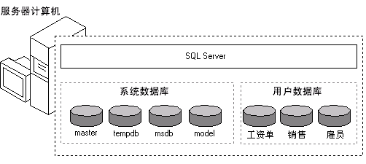
示例 — SQL Server数据库
Database System Principle

Slide 55
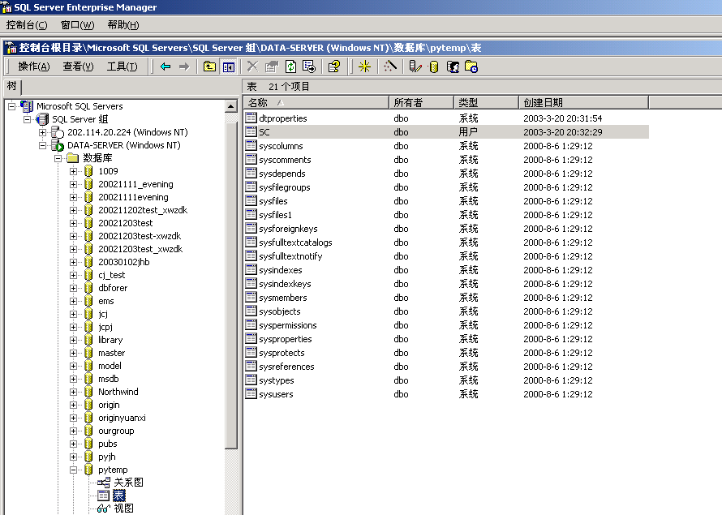
Database System Principle

Slide 56
第三章 关系数据库标准语言SQL
3.1 SQL概述
3.2 学生-课程数据库
3.3 数据定义
3.4 数据查询
3.5 数据更新
3.6 视图
Database System Principle

Slide 57
3.4 数据查询
3.4.1 概述
3.4.2 简单查询
3.4.3 嵌套查询
3.4.4 集合查询
Database System Principle

Slide 58
3.4.1 概述
SELECT
从数据库中检索行，并允许从一个或多个表中选择一个或多个行或列。虽然 SELECT 语句的完整语法较复杂，但是其主要的子句可归纳如下：
SELECT select_list
[ INTO new_table ]
FROM table_source
[ WHERE search_condition ]
[ GROUP BY group_by_expression ]
[ HAVING search_condition ]
[ ORDER BY order_expression [ ASC | DESC ] ]
可以在查询之间使用 UNION 运算符，以将查询的结果组合成单个结果集。
行条件子句
分组子句
组条件子句
排序子句
Database System Principle

Slide 59
3.4.2 简单查询
1. SQL数据查询基本结构
2. SELECT子句
3. 重复元组的处理
4. FROM子句
5. WHERE子句
6. 更名运算
7. 字符串操作
8. 元组显示顺序
9. 分组与聚集函数
10. 空值
Database System Principle

Slide 60
3.4.2 简单查询（续）
1. SQL数据查询基本结构
  SELECT A₁ , A₂ , … , A_{n}
  FROM R₁ , R₂ , … , R_{m}
  WHERE P
  ⇔
  ∏ _{A1 , A2 , … , An}(σ_{p}(R₁ × R₂ × … × R_{m}))
Database System Principle

Slide 61
3.4.2 简单查询（续）
示例
Ex: 查询所有老师的姓名
SELECT pname FROM Prof
⇔
∏ _{pname}(Prof)
Database System Principle

Slide 62
3.4.2 简单查询（续）
2. SELECT子句
  目标列形式
    列名，* ，算术表达式，聚集函数
    Ex 1: 查询所有老师的证件号，姓名，年龄
      SELECT p#, pname, age
      FROM Prof
    Ex 2: 查询所有老师的信息
      SELECT * FROM Prof
    Ex 3: 查询所有院系的信息
      SELECT * FROM Dept
Database System Principle

Slide 63
3.4.2 简单查询（续）
2. SELECT子句
  目标列形式
    列名，* ，算术表达式，聚集函数
    Ex 4 : 查询所有老师的姓名及税后工资额
    SELECT pname，sal * 0.9
    FROM Prof
    Ex 5: 查询所有老师的平均工资
    SELECT AVG(sal) FROM Prof
Database System Principle

Slide 64
3.4.2 简单查询（续）
3. 重复元组的处理
  语法约束
    缺省为保留重复元组，也可用关键字ALL显式指明。
    若要去掉重复元组，可用关键字DISTINCT指明
    Ex: 查询所有选修课程的学生
    SELECT DISTINCT sno
    FROM SC
Database System Principle

Slide 65
3.4.2 简单查询（续）
4. FROM 子句
  说明
    FROM 子句列出查询的对象表
    当目标列取自多个表时，在不混淆的情况下可以不用显式指明来自哪个关系
  Ex: 查询职工的姓名、工资、系别
      SELECT ALL pname , sal , dname
      FROM Prof , Dept
      WHERE Prof.DNO = Dept.DNO
Database System Principle

Slide 66
3.4.2 简单查询（续）
  连接查询说明
    示例
      Agents(aid, aname,city,percent)
      Customers(cid, cname,discount)
      Prouducts(pid, pname,city,quantity,price)
      Orders(ordno, cid,aid,pid,qty)
    Ex: 查询所有订货顾客及其供应商的姓名
∏_{cname, aname}((∏_{cid, cname, aid}(Customers)
|×| Orders ) |×| Agents)
∏_{cname, aname} (σ_{Customers.cid} _{= orders.cid ∧ Orders.aid =}
_{Agents.aid}((Customers×Orders)×Agents) )
Database System Principle

Slide 67
3.4.2 简单查询（续）
连接查询说明
    SELECT语句的执行步骤
∏_{cname,aname} (σ_{Customers.cid} _{= orders.cid ∧ Orders.aid =}
_{Agents.aid}((Customers×Orders)×Agents) )
SELECT DISTINCT Customers.cname, Agents.aname
FROM Customers, Orders, Agents
WHERE Customers.cid = Orders.cid
AND Orders.aid = Agents.aid
Database System Principle

Slide 68
3.4.2 简单查询（续）
FROM 子句（续）
  Ex: 列出教授“哲学”课程的老师的教工号及姓名
  SELECT Prof. pno , Prof.pname
  FROM Prof , PC , Course
  WHERE Prof.pno = PC.pno
  AND PC.Cno = Course.cno
  AND Course.cname = “哲学”
Database System Principle

Slide 69
3.4.2 简单查询（续）
5. WHERE 子句
  语法成分
    比较运算符
      <、< =、>、>=、=、 < >
    逻辑运算符
      AND，OR，NOT
    BETWEEN 条件
      判断表达式的值是否在某范围内
    IN，LIKE，IS NULL，…
Database System Principle

Slide 70
3.4.2 简单查询（续）
5. WHERE 子句
  Ex 1: 查询工资低于2000的老师的姓名、工资、系别
    SELECT pname , sal , dname
    FROM Prof , Dept
    WHERE sal < 2000
    AND Prof.dno = Dept.dno
Ex 2: 查询工资在1000-2000之间的老师姓名
  SELECT pname
  FROM Prof
  WHERE sal BETWEEN 1000 AND 2000
Database System Principle

Slide 71
3.4.2 简单查询（续）
6. 更名运算
  格式
    old_name AS new_name
  为关系和属性重新命名，可出现在SELECT和FROM子句中
  注：AS可选
属性更名
Ex1 :给出所有老师的姓名、所纳税额及税后工资额
  SELECT pname，sal∗0.05 AS tax，
  sal * 0.95 AS incoming
  FROM Prof
Database System Principle

Slide 72
Ex 2: 查询工资比所在系主任工资高的老师姓名及工资
DEPT(D# , DNAME , DEAN)
PROF(P# , PNAME, AGE, D# , SAL)
S(S# , SNAME , SEX , AGE , D#)
COURSE(C# , CN , PC# , CREDIT)
SC(S# , C# , SCORE)
TEACH(P# , C#)
Database System Principle

Slide 73
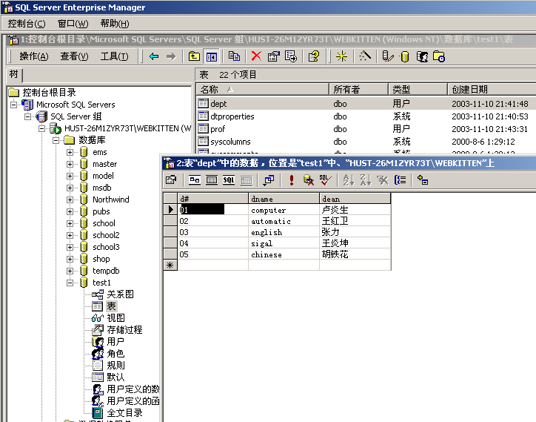
Database System Principle

Slide 74
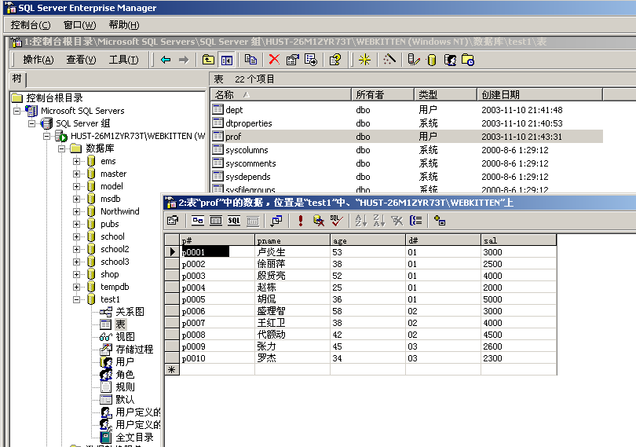
Database System Principle

Slide 75
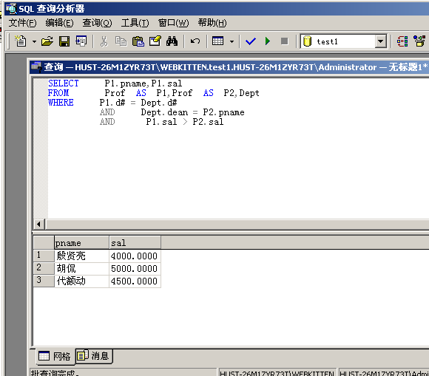
Database System Principle

Slide 76
3.4.2 简单查询（续）
7. 字符串操作
  语法格式
    列名 [NOT] LIKE ‘<匹配串>’ [ESCAPE ‘<换码字符>’]
    找出满足给定匹配条件的字符串
  匹配规则
    “%” ：匹配零个或多个字符
    “_” ：匹配任意单个字符
    ESCAPE ：定义转义字符，以去掉特殊字符的特定含义，使其被作为普通字符看待
      如ESCAPE “\”，定义 \ 作为转义字符，则可用\%去匹配%，用\_去匹配_
Database System Principle

Slide 77
3.4.2 简单查询（续）
7. 字符串操作
  Ex 1: 查询姓名以“张”打头的教师的所有信息
    SELECT *
    FROM Prof
    WHERE pname LIKE ‘张%’
  Ex 2: 查询姓‘司马’且全名为四个汉字的学生的姓名
    SELECT sname
    FROM S
    WHERE sname LIKE ‘司马_ _ _ _’
注意：一个汉字占两个字符
Database System Principle

Slide 78
3.4.2 简单查询（续）
7. 字符串操作
  Ex 3: 列出名称中含有4个字符以上，且倒数第3个字符是d，倒数第2个字符是_的系的所有信息
  SELECT *
  FROM Prof
  WHERE pname LIKE ‘% _d \_ _’ ESCAPE ‘\’
Database System Principle

Slide 79
3.4.2 简单查询（续）
8. 元组显示顺序
  命令
    ORDER BY 列名 [ASC | DESC]
  Ex 1: 按系名升序列出老师姓名，所在系名，同一系中老师按姓名降序排列
  SELECT dname, pname
  FROM Prof, Dept
  WHERE Prof.d# = Dept.d#
  ORDER BY dname ASC，pname DESC
Database System Principle

Slide 80
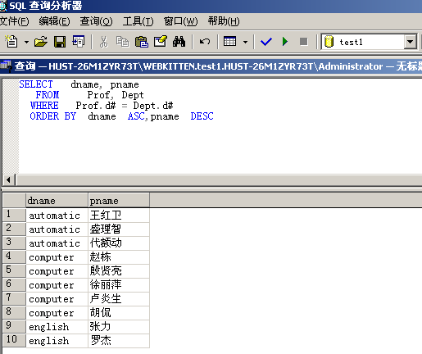
Database System Principle

Slide 81

3.4.2 简单查询（续）
9. 分组与聚集函数
  聚集函数
    COUNT ([DISTINCT] A) / COUNT([DISTINCT]*)
    SUM ([DISTINCT] A)
    AVG ([DISTINCT] A)
    MAX (A)
    MIN (A)
Database System Principle

Slide 82
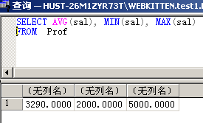
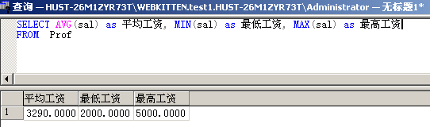
3.4.2 简单查询（续）
  Ex 1: 查询教师的平均工资，最低工资，最高工资
    SELECT AVG(sal), MIN(sal), MAX(sal)
    FROM Prof
Database System Principle

Slide 83
3.4.2 简单查询（续）
9.分组与聚集函数
  分组命令
GROUP BY 列名 [HAVING 条件表达式]
    GROUP BY + Group-list
      将表中的元组按指定列上值相等的原则分组，然后在每一分组上使用聚集函数，得到单一值
    HAVING + Group-qualification
      对分组进行选择，只将聚集函数作用到满足条件的分组上
Database System Principle

Slide 84
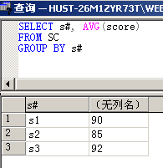

9.分组与聚集函数
  SC(S# , C# , SCORE)
  Ex 3: 列出每个学生的平均成绩
  SELECT S#, AVG(score)
  FROM SC
  GROUP BY S#
S# | C# | score
s1 | c1 | 84
s1 | c2 | 90
s1 | c3 | 96
s2 | c1 | 80
s2 | c2 | 90
s3 | c2 | 96
s3 | c3 | 88
{
90
{
85
{
92
Database System Principle

Slide 85
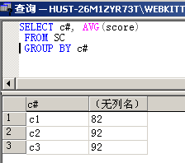
9.分组与聚集函数
  SC(S# , C# , SCORE)
  Ex 4: 列出每门课程的平均成绩
  SELECT C#, AVG(score)
  FROM SC
  GROUP BY C#
S#
C#
score
s1
c1
84
82
s1
c2
90
s1
c3
96
s2
c1
80
92
s2
c2
90
s3
c2
96
92
s3
c3
88
Database System Principle

Slide 86
9.分组与聚集函数
Having
  可以针对聚集函数的结果值进行筛选，它是作用于分组计算的结果集
  跟在Group By子句的后面
Database System Principle

Slide 87
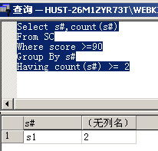
  例：列出具有两门（含）以上课程在90分以上的学生的学号、90分以上的课目数。
  Select s#, count(c#)
  From SC
  Where score >=90
  Group By s#
  Having count(c#) >= 2
Database System Principle

Slide 88
3.4.2 简单查询（续）
9.分组与聚集函数
  Ex 5: 查询Prof表中各系的老师的最高、最低、平均工资
  SELECT d#, MAX(sal), MIN(sal), AVG(sal)
  FROM Prof
  GROUP BY d#
Database System Principle

Slide 89
3.4.2 简单查询（续）
10. 空值
  格式
IS [NOT] NULL
    测试指定列的值是否为空值
    = NULL
×
- Ex 1: 找出年龄值为空的老师姓名
  SELECT pname
  FROM Prof
  WHERE age IS NULL
Database System Principle

Slide 90
注意事项
  除is [not] null之外，空值不满足任何查找条件
  如果null参与算术运算，则该算术表达式的值为null
  如果null参与比较运算，则结果可视为false，在SQL-92中可看成unknown
  如果null参与聚集运算，则除count(*)之外其它聚集函数都忽略null
Database System Principle

Slide 91
3.4.2 简单查询（续）
S# | C# | score
s1 | c1 | 80
s1 | c2 | 90
s1 | c3 | 95
s2 | c1 | 85
s2 | c2
s3 | c2
SC
10. 空值
  说明
  SELECT SUM (score )
  FROM SC
  SELECT COUNT(*)
  FROM SC
  SELECT COUNT(score)
  FROM SC
350
S# | C# | score
s1 | c1 | 80
s1 | c2 | 90
s1 | c3 | 95
s2 | c1 | 85
s2 | c2 | null
s3 | c2 | null
SC
6
4
Database System Principle

Slide 92
NULL Values
Tuples in SQL relations can have NULL as a value for one or more components.
Meaning depends on context. Two common cases:
  Missing value : e.g., we know Joe’s Bar has some address, but we don’t know what it is.
  Inapplicable : e.g., the value of attribute spouse for an unmarried person.

Slide 93
Comparing NULL’s to Values
The logic of conditions in SQL is really 3-valued logic: TRUE, FALSE, UNKNOWN.
Comparing any value (including NULL itself) with NULL yields UNKNOWN.
A tuple is in a query answer iff the WHERE clause is TRUE (not FALSE or UNKNOWN).

Slide 94
Three-Valued Logic
To understand how AND, OR, and NOT work in 3-valued logic, think of TRUE = 1, FALSE = 0, and UNKNOWN = ½.
AND = MIN; OR = MAX, NOT(x) = 1-x.
Example:
TRUE AND (FALSE OR NOT(UNKNOWN)) = MIN(1, MAX(0, (1 - ½ ))) = MIN(1, MAX(0, ½ )) = MIN(1, ½ ) = ½.

Slide 95
Surprising Example
From the following Sells relation:
S# C# Score
S1 C2 NULL
SELECT S#
FROM SC
WHERE Score < 80 OR Score >= 80;
SC
UNKNOWN UNKNOWN
UNKNOWN

Slide 96
Reason: 2-Valued Laws != 3-Valued Laws
Some common laws, like commutativity of AND, hold in 3-valued logic.
But not others, e.g., the law of the excluded middle (排中律): p OR NOT p = TRUE.
  When p = UNKNOWN, the left side is MAX( ½, (1 – ½ )) = ½ != 1.

Slide 97
3.4.3 嵌套查询
1. 概念
2. 集合成员资格 (IN)
3. 集合之间的比较 (比较运算符)
4. 相关嵌套查询 (EXISTS)
Database System Principle

Slide 98
3.4.3 嵌套查询(续)
1. 嵌套查询概念
  子查询是嵌套在另一查询中的 Select-From-Where 表达式
  可以用多个简单查询构成复杂查询，以增强SQL的查询能力
  子查询中不能使用 Order By 子句，Order By子句只能对最终查询结果进行排序
  相关概念：
    查询块
    嵌套查询
    父查询
    子查询
Database System Principle

Slide 99
3.4.3 嵌套查询(续)
2. 集合成员资格 (IN)
  格式
    表达式 [NOT] IN （子查询）
      判断表达式的值是否在子查询的结果中
示例
  列出张军和王红同学的所有信息
  select *
  from S
  where SNAME in
  （“张军”,“王红”）
Database System Principle

Slide 100
3.4.3 嵌套查询(续)
  选修了001号课程的学生的学号及姓名
  select SNO，SNAME
  from S
  where SNO in
  (select SNO
  from SC
  where CNO = 001）
Database System Principle

Slide 101
3.4.3 嵌套查询(续)
  列出选修了001号和002号课程的学生的学号
  select SNO
  from SC
  where SC.CNO = 001
  and SNO in
  （select SNO
  from SC
  where CNO = 002）
Database System Principle

Slide 102
3.4.3 嵌套查询(续)
Student(sno, sname, ssex, sage, sdept)
Course(cno, cname, cpno, ccredit)
SC(sno, cno, grade)
例：查询与“刘晨”在同一个系学习的学生的学号、姓名
Database System Principle

Slide 103
3.4.3 嵌套查询(续)
Student(sno, sname, ssex, sage, sdept)
Course(cno, cname, cpno, ccredit)
Sc(sno, cno, grade)
②查找所有在IS系学习的学生学号、姓名。
SELECT Sno，Sname，Sdept
FROM Student
WHERE Sdept='IS'
结果为：
Sno Sname
95001 刘晨
95004 张立
①确定“刘晨”所在系名。
SELECT Sdept
FROM Student
WHERE Sname=‘刘晨’
结果为：
Sdept
IS
Database System Principle

Slide 104
Student(sno, sname, ssex, sage, sdept)
Course(cno, cname, cpno, ccredit)
SC(sno, cno, grade)
③查询与“刘晨”在同一个系学习的学生的学号、姓名。
SELECT Sno，Sname
FROM Student
WHERE Sdept IN
(SELECT Sdept
FROM Student
WHERE Sname＝’刘晨‘)
Database System Principle

Slide 105
Student(sno, sname, ssex, sage, sdept)
Course(cno, cname, cpno, ccredit)
SC(sno, cno, grade)
例: 查询选修了课程名为‘信息系统’的学生学号和姓名。
完成此查询的基本思路是：
①首先在Course关系中找出‘信息系统’课程的课程号Cno。
②然后在SC关系中找出Cno等于第一步给出的Cno集合中某个元
素的Sno。
③最后在Student关系中选出Sno等于第二步中求出Sno集合中
某个元素的元组，取出Sno和Sname送入结果表列。
Database System Principle

Slide 106
Student(sno, sname, ssex, sage, sdept)
Course(cno, cname, cpno, ccredit)
SC(sno, cno, grade)
相应的SQL语句：
SELECT Sno，Sname
FROM Student
WHERE Sno IN
(SELECT SnO
FROM SC
WHERE Cno IN
(SELECT Cno
FROM Course
WHERE Cname＝ ‘信息系统’))
Database System Principle

Slide 107
Student(sno, sname, ssex, sage, sdept)
Course(cno, cname, cpno, ccredit)
SC(sno, cno, grade)
本查询同样可以用连接查询实现：
SELECT Student.Sno，Sname
FROM Student，SC，Course
WHERE Student.Sno=SC.Sno AND
SC.Cno=Course.Cno AND
Course.Cname = ‘信息系统’
Database System Principle

Slide 108
Remember These Two Queries?
SELECT a
FROM R, S
WHERE R.b = S.b;
SELECT a
FROM R
WHERE b IN (SELECT b FROM S);

Slide 109
IN is a Predicate About R’s Tuples
SELECT a
FROM R
WHERE b IN (SELECT b FROM S);
Two 2’s
a b
1 2
3 4
R
b c
2 5
2 6
S
(1,2) satisfies
the condition;
1 is output once.
One loop, over
the tuples of R

Slide 110
This Query Pairs Tuples from R, S
SELECT a
FROM R, S
WHERE R.b = S.b;
a b
1 2
3 4
R
b c
2 5
2 6
S
(1,2) with (2,5)
and (1,2) with
(2,6) both satisfy
the condition;
1 is output twice.
Double loop, over
the tuples of R and S

Slide 111
3.4.3 嵌套查询(续)
3. 集合之间的比较
  带有比较运算符的子查询
    指父查询与子查询之间用比较运算符进行连接。
    当用户能确切知道内层查询返回的是单值时，可以用>、<、＝、>＝、<＝、!＝或<>等比较运算符。
Database System Principle

Slide 112
3.4.3 嵌套查询(续)
3. 集合之间的比较
Student(sno, sname, ssex, sage, sdept)
Course(cno, cname, cpno, ccredit)
SC(sno, cno, grade)
Ex 2: 查询与王红在同一个系学习的同学的姓名
  SELECT sname
  FROM Student
  WHERE Sdept = ( SELECT sdept
  FROM Student
  WHERE sname = ‘王红’)
Database System Principle

Slide 113
3.4.3 嵌套查询(续)
3. 集合之间的比较
  带ANY或ALL谓词的子查询
    表达式 比较运算符 θ ANY （子查询）
      表达式的值至少与子查询结果中的一个值相比满足比较运算符θ
    表达式 比较运算符 θ ALL（子查询）
      表达式的值与子查询结果中的所有的值相比都满足比较运算符θ
Database System Principle

Slide 114
3.4.3 嵌套查询(续)
3. 集合之间的比较
Student(sno, sname, ssex, sage, sdept)
Course(cno, cname, cpno, ccredit)
SC(sno, cno, grade)
例: 查询其他系中比IS系任一学生年龄小的学生名单。
SELECT Sname，Sage
FROM Student
WHERE Sage<ANY
(SELECT Sage
FROM Student
WHERE Sdept＝’IS’)
AND Sdept<>’IS’
ORDER BY Sage DESC；
Database System Principle

Slide 115
3.4.3 嵌套查询(续)
3. 集合之间的比较
Student(sno, sname, ssex, sage, sdept)
Course(cno, cname, cpno, ccredit)
SC(sno, cno, grade)
例: 查询其他系中比IS系所有学生年龄都小的学生名单。
SELECT Sname，Sage
FROM Student
WHERE Sage<ALL
(SELECT Sage
FROM Student
WHERE Sdept='IS')
AND Sdept<>’IS’
ORDER BY Sage DESC；
Database System Principle

Slide 116

3.4.3 嵌套查询(续)
3. 集合之间的比较
Student(sno, sname, ssex, sage, sdept)
Course(cno, cname, cpno, ccredit)
SC(sno, cno, grade)
Ex 5：查询平均成绩最高的学生的学号
  SELECT sno
  FROM SC
  GROUP BY sno
  HAVING AVG(grade) >= ALL (SELECT AVG(grade)
  FROM SC
  GROUP BY sno)
Database System Principle

Slide 117
3.4.3 嵌套查询(续)
4. 相关嵌套查询
  概念
    不相关子查询
    相关子查询
    内层子查询的条件引用外层主查询的某些属性
    在Exists运算中，更多地涉及到相关子查询的使用
Database System Principle

Slide 118
3.4.3 嵌套查询(续)
4. 相关嵌套查询(EXISTS)
  [NOT] EXISTS （子查询）
    说明
      判断子查询的结果集合中是否有任何元组存在
Database System Principle

Slide 119
3.4.3 嵌套查询(续)
  Exists + 子查询可用以测试该子查询的结果是否有元组
  带有Exists的子查询不返回任何数据，只产生 True/False
  当子查询的结果集含有元组时Exists为True
  当子查询的结果集不含有任何元组时Exists为False
  由于不关心子查询的具体内容，因此用 Select *
Database System Principle

Slide 120
3.4.3 嵌套查询(续)
4. 相关嵌套查询(EXISTS)
Student(sno, sname, ssex, sage, sdept)
Course(cno, cname, cpno, ccredit)
SC(sno, cno, grade)
例：查询所有选修了1号课程的学生姓名。
查询所有选修了1号课程的学生姓名涉及Student关系和SC关系，
可以在Student关系中依次取每个元组的Sno值，用此Student.Sno
值去检查SC关系，若SC中存在这样的元组，其SC.Sno值等于用来
检查的Student.Sno值，并且其SC.Cno＝‘1’，则取此
Student.Sname送入结果关系。
Database System Principle

Slide 121
Student(sno, sname, ssex, sage, sdept)
Course(cno, cname, cpno, ccredit)
SC(sno, cno, grade)
SELECT Sname
FROM Student
WHERE EXISTS ( SELECT *
FROM SC
WHERE Sno=Student.Sno AND Cno=‘1’)；
Database System Principle

Slide 122
例：查询没有选修课程代号为‘03’的学生姓名
  select sname
  from student
  where not exists
  (select *
  from sc
  where sno = student.sno and
  cno = ‘03’ )
Database System Principle

Slide 123
3.4.3 嵌套查询(续)
4. 相关嵌套查询(EXISTS)
  IN和EXISTS的比较
IN后的子查询与外层查询无关，每个子查询执行一次，而EXISTS后的子查询与外层查询有关，需要执行多次。
Database System Principle

Slide 124
3.4.4 集合查询
命令
  集合并：union
  集合交：intersect
  集合差：except
  提示
  集合操作自动去除重复元组，如果要保留重复元组的话，必须用all关键词指明
Database System Principle

Slide 125
3.4.4 集合查询(续)
示例
  求选修了001或（且）002号课程的学生号
  (select SNO
  from SC
  where CNO = 001)
  union (intersect)
  (select SNO
  from SC
  where CNO = 002)
Database System Principle

Slide 126
  求选修了001和002号而没有选003号课程的学生号
  (select SNO
  from SC
  where CNO = 001 or CNO = 002 )
  except
  (select SNO
  from SC
  where CNO = 003)
Database System Principle

Slide 127
Relational Algebra on Bags
A bag (or multiset ) is like a set, but an element may appear more than once.
Example: {1,2,1,3} is a bag.
Example: {1,2,3} is also a bag that happens to be a set.

Slide 128
Why Bags?
SQL, the most important query language for relational databases, is actually a bag language.
Some operations, like projection, are more efficient on bags than sets.

Slide 129
Operations on Bags
Selection applies to each tuple, so its effect on bags is like its effect on sets.
Projection also applies to each tuple, but as a bag operator, we do not eliminate duplicates.
Products and joins are done on each pair of tuples, so duplicates in bags have no effect on how we operate.

Slide 130
Example: Bag Selection
R( A, B )
1 2
5 6
1 2
σ_{A+B < 5} (R) = A B
1 2
1 2

Slide 131
Example: Bag Projection
R( A, B )
1 2
5 6
1 2
π_{A} (R) = A
1
5
1

Slide 132
Example: Bag Product
R( A, B ) S( B, C )
1 2 3 4
5 6 7 8
1 2
R Χ S = A R.B S.B C
1 2 3 4
1 2 7 8
5 6 3 4
5 6 7 8
1 2 3 4
1 2 7 8

Slide 133
Example: Bag Theta-Join
R( A, B ) S( B, C )
1 2 3 4
5 6 7 8
1 2
R ⋈ _{R.B<S.B} S = A R.B S.B C
1 2 3 4
1 2 7 8
5 6 7 8
1 2 3 4
1 2 7 8

Slide 134
Bag Union
An element appears in the union of two bags the sum of the number of times it appears in each bag.
Example: {1,2,1} ∪ {1,1,2,3,1} = {1,1,1,1,1,2,2,3}

Slide 135
Bag Intersection
An element appears in the intersection of two bags the minimum of the number of times it appears in either.
Example: {1,2,1,1} ∩ {1,2,1,3} = {1,1,2}.

Slide 136
Bag Difference
An element appears in the difference A – B of bags as many times as it appears in A, minus the number of times it appears in B.
  But never less than 0 times.
Example: {1,2,1,1} – {1,2,3} = {1,1}.

Slide 137
Beware: Bag Laws != Set Laws
Some, but not all algebraic laws that hold for sets also hold for bags.
Example: the commutative law for union (R ∪S = S ∪R ) does hold for bags.
  Since addition is commutative, adding the number of times x appears in R and S doesn’t depend on the order of R and S.

Slide 138
Example: A Law That Fails
Set union is idempotent, meaning that S ∪S = S.
However, for bags, if x appears n times in S, then it appears 2n times in S ∪S.
Thus S ∪S != S in general.
  e.g., {1} ∪ {1} = {1,1} != {1}.
Notes:
Idempotent: 幂等

Slide 139
Bag Semantics
Although the SELECT-FROM-WHERE statement uses bag semantics, the default for union, intersection, and difference is set semantics.
  That is, duplicates are eliminated as the set operation is applied.

Slide 140
Motivation: Efficiency
When doing projection, it is easier to avoid eliminating duplicates.
  Just work tuple-at-a-time.
For intersection or difference, it is most efficient to sort the relations first.
  At that point you may as well eliminate the duplicates anyway.

Slide 141
Controlling Duplicate Elimination
Force the result to be a set by
SELECT DISTINCT . . .
Force the result to be a bag (i.e., don’t eliminate duplicates) by ALL, as in
. . . UNION ALL . . .

Slide 142
第三章 关系数据库标准语言SQL
3.1 SQL概述
3.2 学生-课程数据库
3.3 数据定义
3.4 数据查询
3.5 数据更新
3.6 视图
Database System Principle

Slide 143
3.5 数据更新
3.5.1 插入数据
3.5.2 删除数据
3.5.3 修改数据
Database System Principle

Slide 144
3.5 数据更新(续)
3.5.1 插入数据
  格式
    插入单个元组
INSERT INTO 表名 [（列名[，列名]…]
VALUES (值 [，值]…)
    插入子查询结果
    INSERT INTO 表名 [（列名[，列名]…]
    （子查询）
Database System Principle

Slide 145
3.5 数据更新(续)
3.5.1 插入数据
  示例
    INSERT INTO Prof
    VALUES ( ‘P0011’, ‘王明’, 35, 08, 4980 )
    INSERT INTO Prof (P#, PNAME, D#)
    VALUES ( ‘P0012’, ‘李明’, 03 )
Database System Principle

Slide 146
3.5 数据更新(续)
3.5.1 插入数据
  Ex 10: 将平均成绩大于90的学生加入到表Excellent中
  Excellent(s#,avg_score)
  SC(s#, c#, score)
  INSERT INTO Excellent ( s#, avg_score)
  SELECT s# , AVG(score)
  FROM SC
  GROUP BY s#
  HAVING AVG(score) > 90
Database System Principle

Slide 147
3.5 数据更新(续)
3.5.2 删除数据
  格式
    DELETE FROM <表名>
    [WHERE <条件表达式>]
    从表中删除符合条件的元组，如果没有where语句，则删除所有元组
  Ex11: 删除所有选课记录。
    DELETE FROM SC
  Ex12:删除学号为95019的学生记录。
DELETE
FROM Student
WHERE Sno＝‘95019’
Database System Principle

Slide 148
3.5 数据更新(续)
3.5.3 修改数据
  格式
    UPDATE 表名
    SET 列名 = 表达式 | 子查询
    列名 = [，表达式 | 子查询]…
    [WHERE 条件表达式]
Ex 13: 将教师的工资上调5%
UPDATE Prof
SET sal = sal * 1.05
Database System Principle

Slide 149
  工资超过2000的缴纳10%所得税，其余的缴纳5%所得税
  ① update PROF
  set SAL = SAL * 0.9
  where SAL > 2000
  ② update PROF
  set SAL = SAL * 0.95
  where SAL <= 2000
Database System Principle

Slide 150
3.5 数据更新(续)
3.5.3 修改数据
  Ex 14: 将01系系主任的工资改为该系的平均工资
DEPT(D# , DNAME , DEAN)
PROF(P# , PNAME, AGE, D# , SAL)
  UPDATE Prof
  SET sal = (SELECT AVG(sal)
  FROM Prof
  WHERE d# = ‘01’)
  WHERE pname = (SELECT dean
  FROM Dept WHERE d# = ‘01’)
Database System Principle

Slide 151
  Ex15: 当C1课程的成绩小于该课程的平均成绩时，将该成绩提高5%
SC(S#, C#, score)
  update SC
  set score = score * 1.05
  where C# = ‘C1’
  and score < (select avg(score)
  from SC
  where C# = ‘C1’)
Database System Principle

Slide 152
第三章 关系数据库标准语言SQL
3.1 SQL概述
3.2 学生-课程数据库
3.3 数据定义
3.4 数据查询
3.5 数据更新
3.6 视图
Database System Principle

Slide 153
3.6 视图
3.6.1 视图的基本概念
3.6.2 定义视图
3.6.3 查询视图
3.6.4 更新视图
3.6.5 视图的作用
Database System Principle

Slide 154
3.6.1 视图的基本概念
视图V1
视图V2
基本表B1
基本表B2
基本表B3
视图的特点：
虚表，是从一个或几个基本表（或视图）导出的表
只存放视图的定义，不存放视图对应的数据
基表中的数据发生变化，从视图中查询出的数据也随之改变
视图一经定义就可以对其进行查询，但对视图的更新操作有一定的限制
Database System Principle

Slide 155
3.6.1 视图的基本概念
基于视图的操作：
查询
删除
受限更新
定义基于该视图的新视图
Database System Principle

Slide 156
3.6.2 定义视图
创建视图
  CREATE VIEW <视图名> AS <查询表达式>
  [WITH CHECK OPTION]
- 视图的属性名缺省为子查询结果中的属性名，也可以显式指明。 WITH CHECK OPTION指明当对视图进行insert，update时，要检查是否满足视图定义中的条件。
- 查询表达式不允许含有ORDER BY子句和DISTINCT短语。
Database System Principle

Slide 157
Student(sno, sname, ssex, sage, sdept)
Course(cno, cname, cpno, ccredit)
SC(sno, cno, grade)
  [例] 计算机系的花名册
  Create View CS_Student As
  Select sno, sname, ssex
  From Student
  Where sdept = ‘CS’
  [例] 列出计算机系的男生
  Select sno, sname
  From CS_Student
  Where ssex = ‘M’
Database System Principle

Slide 158
3.6.2 定义视图
[例] 建立计算机系学生的视图，并要求进行修改和插入操作时仍需保证该视图只有计算机系的学生。
CREATE VIEW CS_Student
AS
SELECT Sno，Sname，Sage
FROM Student
WHERE Sdept= ‘CS'
WITH CHECK OPTION；
Database System Principle

Slide 159
3.6.2 定义视图
对CS_Student视图的更新操作：
修改操作：自动加上Sdept= ‘CS'的条件
删除操作：自动加上Sdept= ‘CS'的条件
插入操作：自动检查Sdept属性值是否为‘CS'
  如果不是，则拒绝该插入操作
  如果没有提供Sdept属性值，则自动定义Sdept为‘CS'
Database System Principle

Slide 160
3.6.2 定义视图
定义基于多个基表的视图
Student(sno, sname, ssex, sage, sdept)
Course(cno, cname, cpno, ccredit)
SC(sno, cno, grade)
  建立一个含学号，姓名，课程名和成绩的视图
  create view S_detail as
  select sno, sname, cname, grade
  from student, sc, course
  where student.sno = sc.sno and
  course.cno = sc.cno
Database System Principle

Slide 161
3.6.2 定义视图
删除视图
DROP VIEW <视图名>；
  该语句从数据字典中删除指定的视图定义
  如果该视图上还导出了其他视图，使用CASCADE级联删除语句，把该视图和由它导出的所有视图一起删除
  删除基表时，由该基表导出的所有视图定义都必须显式地使用DROP VIEW语句删除
Database System Principle

Slide 162
3.6.3 查询视图
用户角度：查询视图与查询基本表相同
RDBMS实现视图查询的方法
  视图消解法（View Resolution）
    进行有效性检查
    转换成等价的对基本表的查询
    执行修正后的查询
Database System Principle

Slide 163
3.6.3 查询视图
[例] 在计算机系学生的视图中找出年龄小于20岁的学生。
  SELECT Sno，Sage
  FROM CS_Student
  WHERE Sage<20；
  视图消解转换后的查询语句为：
  SELECT Sno，Sage
  FROM Student
  WHERE Sdept= ‘CS' AND Sage<20；
Database System Principle

Slide 164
3.6.3 查询视图
[例] 在S_G视图中查询平均成绩在90分以上的学生学号和平均成绩
    SELECT *
    FROM S_G
    WHERE Gavg>=90；
S_G视图的子查询定义：
CREATE VIEW S_G (Sno，Gavg)
AS
    SELECT Sno，AVG(Grade)
    FROM SC
    GROUP BY Sno；
Database System Principle

Slide 165
3.6.3 查询视图
错误：
  SELECT Sno，AVG(Grade)
  FROM SC
  WHERE AVG(Grade)>=90
  GROUP BY Sno；
正确：
  SELECT Sno，AVG(Grade)
  FROM SC
  GROUP BY Sno
  HAVING AVG(Grade)>=90；
Database System Principle

Slide 166
3.6.4 更新视图
相关说明
  对视图的删除操作
  对视图的更新操作
    INSERT, UPDATE, DELETE
    操作约束
  视图的优点
    个性化服务
    安全性
    逻辑独立性
Database System Principle

Slide 167
3.6.4 更新视图
操作分类
    INSERT, DELETE, UPDATE
特点
    对视图的更新，最终要转换为对基本表的更新
View Ex 1:
    CREATE VIEW IS_Student AS
    SELECT Sno, Sname, Sage
    FROM Student
    WHERE Sdept='IS‘
    WITH CHECK OPTION;
Database System Principle

Slide 168
3.6.4 更新视图
Ex 1: 向信息系学生视图IS_Student中插入一个新的学生记录，其中学号为95029，姓名为赵新，年龄为20岁
INSERT
INTO IS_Student
VALUES('95029', '赵新', 20)
=>
INSERT
INTO Student(sno,sname,sage,sdept)
VALUES('95029', '赵新', 20, 'IS')
Database System Principle

Slide 169
3.6.4 更新视图
Ex 2:删除计算机系学生视图CS_Student中学号为95029的记录
    DELETE
    FROM CS_Student
    WHERE sno='95029'
=>
DELETE
FROM Student
WHERE Sno='95029' AND Sdept=‘CS'
Database System Principle

Slide 170
3.6.4 更新视图
视图更新的限制
  SELECT子句中的目标列不能包含聚集函数
  SELECT子句中不能使用UNIQUE或DISTINCT关键字
  不能包括GROUP BY子句
  不能包括经算术表达式计算出来的列
  对于行列子集视图可以更新（视图是从单个基本表使用选择、投影操作导出的，并且包含了基本表的主码）
  对其他类型视图的更新不同系统有不同限制
Database System Principle

Slide 171
视图更新的限制
示例：
  CREATE VIEW P_SAL
  AS SELECT pno, pname , sal
  FROM Prof
  INSERT INTO P_SAL
  VALUES ( ‘P0018’ , ‘金海’ , 750 )
转换为
  INSERT INTO PROF
  VALUES ( ‘P0018’ , ‘金海’ , null , null , 750 )
Database System Principle

Slide 172
视图更新的限制
PROF(P# , PNAME, AGE, D# , SAL)
CREATE VIEW prof_1
AS
SELECT pname, sal
FROM prof
insert into prof_1 不能插入，因为没有主码P#
values('王涛',3400)
Database System Principle

Slide 173
3.6.5 视图的作用
视图能够简化用户的操作
视图使用户能以多种角度看待同一数据
视图对重构数据库提供了一定程度的逻辑独立性
视图能够对机密数据提供安全保护
适当的利用视图可以更清晰的表达查询
Database System Principle

Slide 174


下课了。。。
追
求
休息一会儿。。。
Database System Principle

